Slide 1
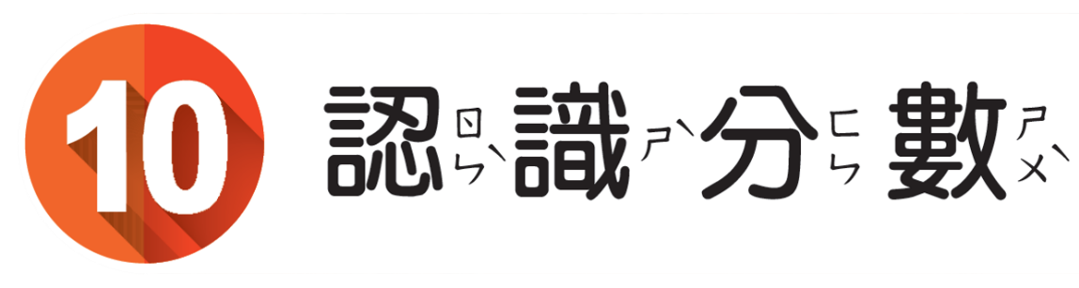
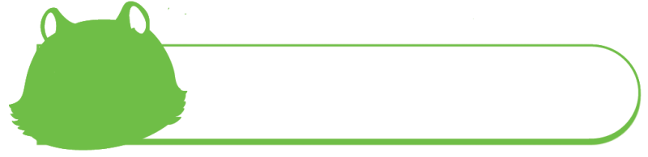

10-2
二分之一和四分之一

Slide 2
(一) 複習:
1、『等分』:就是要分的公平，
疊起來每一份都一樣大，也就
是每一份一樣多，這種分法就
叫做『等分』。

Slide 3
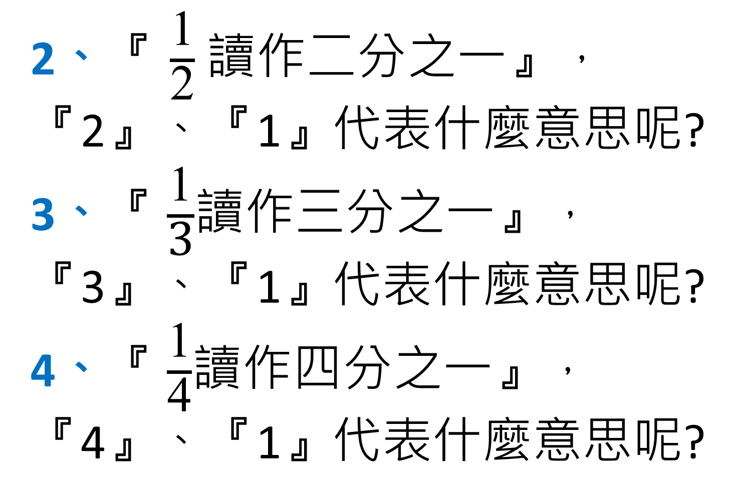
(一) 複習:
2、『 $\frac{\text{1}}{\text{2}}$ 讀作二分之一』，
『2』、『1』代表什麼意思呢?
3、『 $\frac{\text{1}}{\text{3}}$讀作三分之一』，
『3』、『1』代表什麼意思呢?
4、『 $\frac{\text{1}}{\text{4}}$讀作四分之一』，
『4』、『1』代表什麼意思呢?

Slide 4
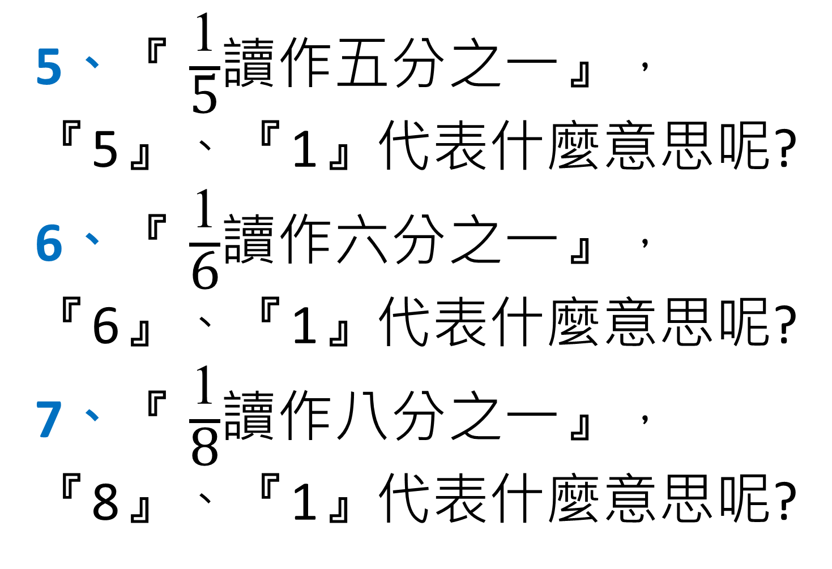
(一) 複習:
5、『 $\frac{\text{1}}{\text{5}}$讀作五分之一』，
『5』、『1』代表什麼意思呢?
6、『 $\frac{\text{1}}{\text{6}}$讀作六分之一』，
『6』、『1』代表什麼意思呢?
7、『 $\frac{\text{1}}{\text{8}}$讀作八分之一』，
『8』、『1』代表什麼意思呢?

Slide 5
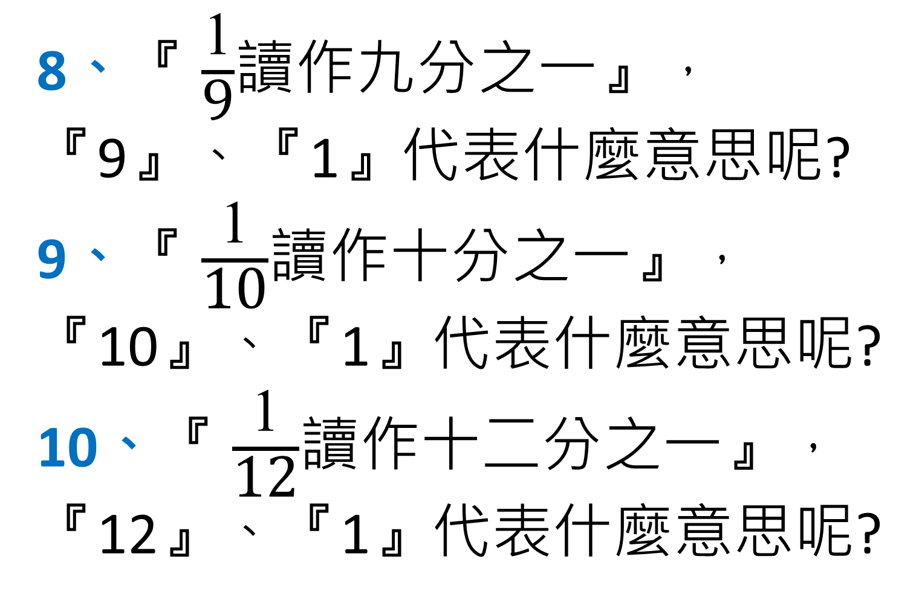
(一) 複習:
8、『 $\frac{\text{1}}{\text{9}}$讀作九分之一』，
『9』、『1』代表什麼意思呢?
9、『 $\frac{\text{1}}{\text{10}}$讀作十分之一』，
『10』、『1』代表什麼意思呢?
10、『 $\frac{\text{1}}{\text{12}}$讀作十二分之一』，
『12』、『1』代表什麼意思呢?

Slide 6
(二)數學137頁，
閱讀題目後，一題一題作答:

Slide 7

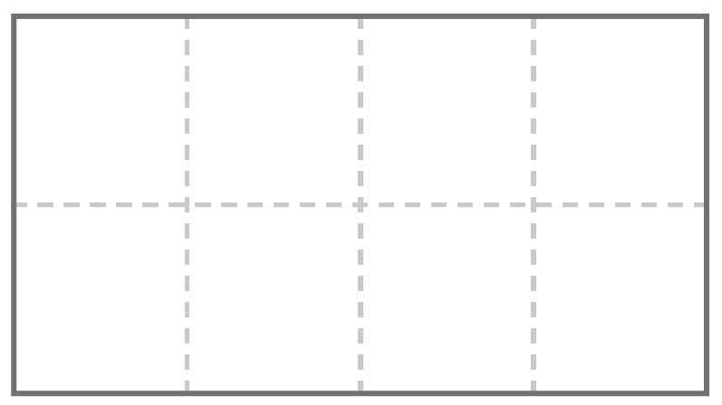
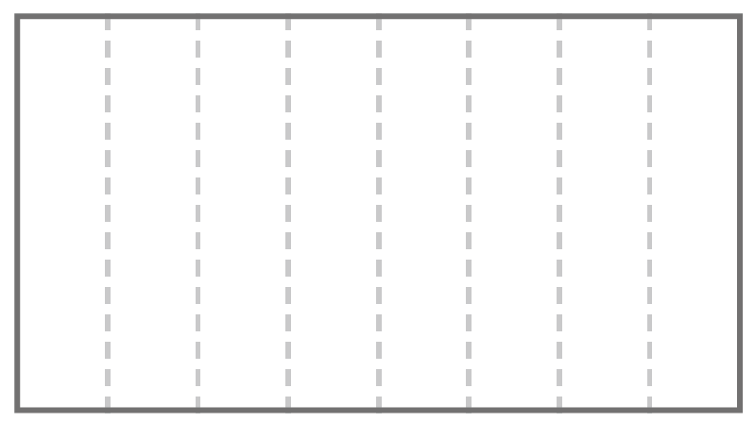

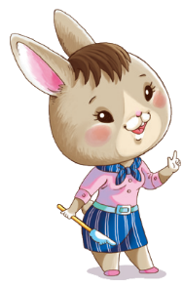
搭配頁數 P.137
3
拿色筆或用鉛筆，把「八分之一」張
紙塗上顏色。
1
2
想一想，「八分之一」張紙是
什麼意思？是把一張紙等分
成幾份？要塗其中的幾份呢？

Slide 8
搭配頁數 P.137
3
參考畫法，要塗哪一份都可以喔!
1
2
「八分之一」張紙是把一張紙等分
成8份。要塗其中的1份。

Slide 9
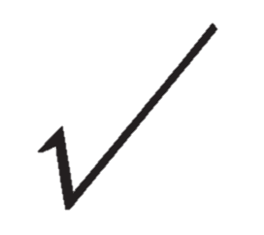
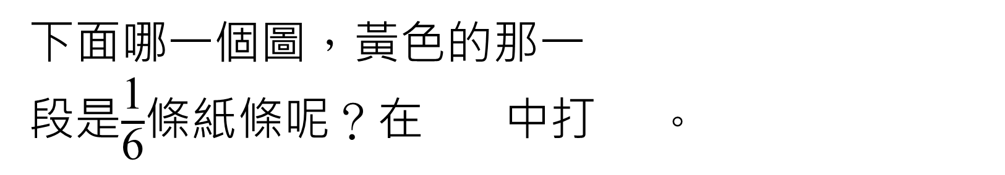
搭配頁數 P.137
下面哪一個圖，黃色的那一
段是$\frac{\text{1}}{\text{6}}$條紙條呢？在 中打 。
1條紙條
1
2
3
4

Slide 10

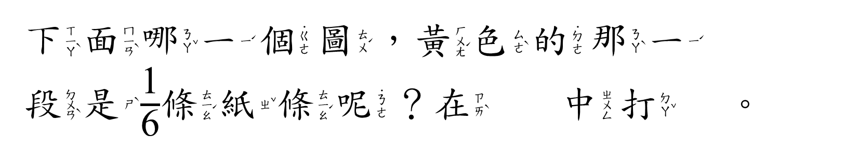
搭配頁數 P.137
下面哪一個圖，黃色的那一
段是$\frac{\text{1}}{\text{6}}$條紙條呢？在 中打 。
1條紙條
1
2
3
4

Slide 11
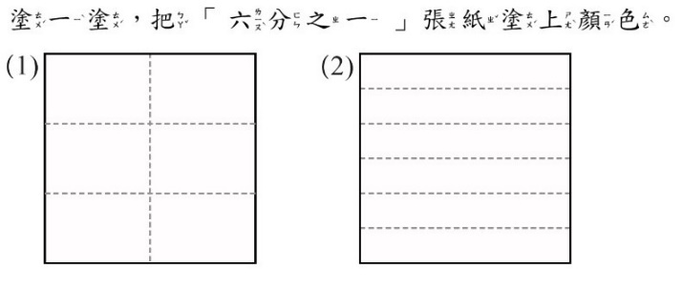
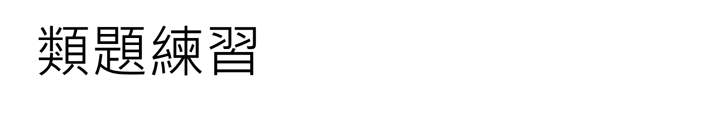
類題練習

Slide 12
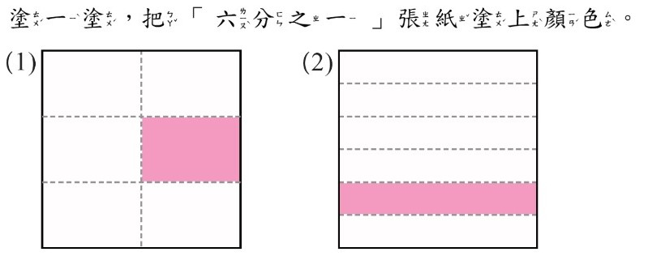
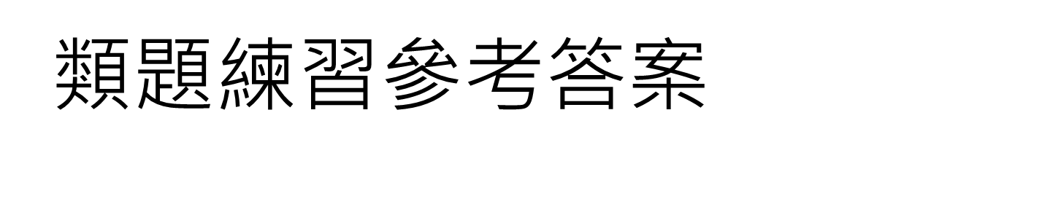
類題練習參考答案

Slide 13
(三)數學138頁，
閱讀題目後，一題一題作答:

Slide 14



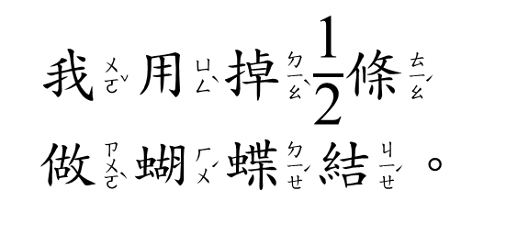
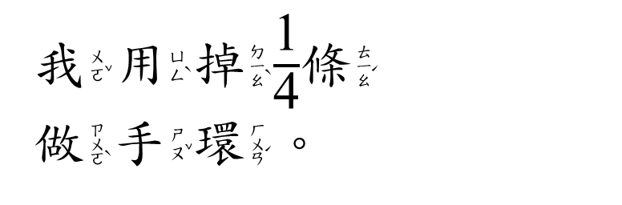
搭配頁數 P.138
4
美美和妮妮各有一條緞帶，他們的緞帶
一樣長。
我用掉$\frac{\text{1}}{\text{2}}$條
做蝴蝶結。
我用掉$\frac{\text{1}}{\text{4}}$條
做手環。
美美
妮妮
哪一個作品用掉的緞帶比
較長？
注意美美和妮妮的緞帶是一樣長的。

Slide 15

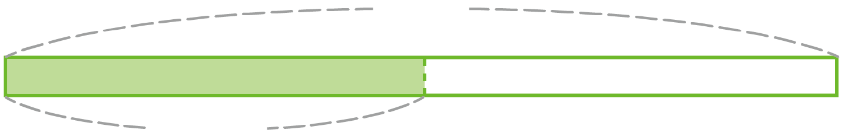


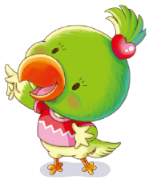

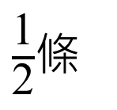
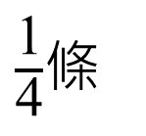
1條
蝴蝶結
美美
搭配頁數 P138
$\frac{\text{1}}{\text{2}}$條
美美把手環等分成2份，每一份成分越大、越長。
1條
手環
$\frac{\text{1}}{\text{4}}$條
妮妮
妮妮把手環等分成4份，每一份成分越小、越短。

Slide 16
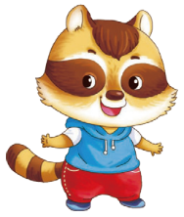

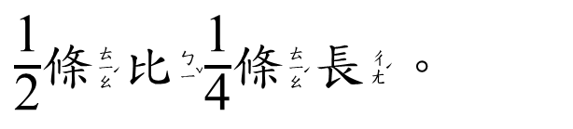
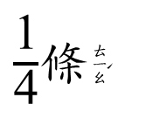
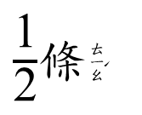
美美和妮妮各有一條緞帶，他們的緞帶
一樣長。
搭配頁數 P138
哪一個作品用掉的緞帶比較長？
1條
蝴蝶結
美美
$\frac{\text{1}}{\text{2}}$條
手環
妮妮
$\frac{\text{1}}{\text{4}}$條
等分成越多份，
每1份就越小，
所以 ⋯⋯
$\frac{\text{1}}{\text{2}}$條比$\frac{\text{1}}{\text{4}}$條長。
美美
答：

Slide 17
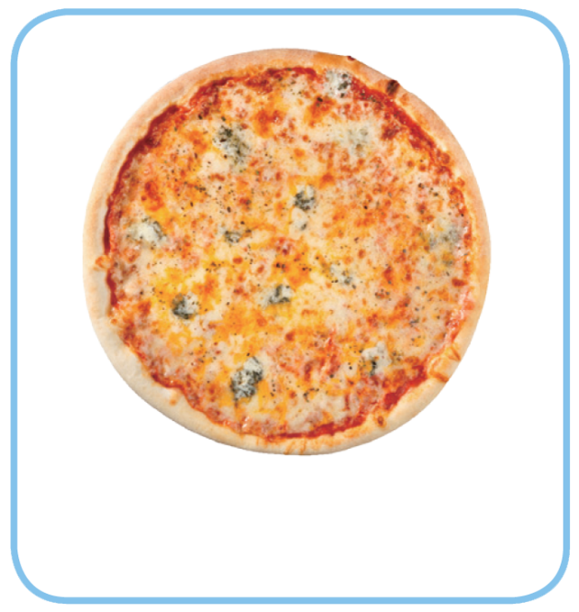
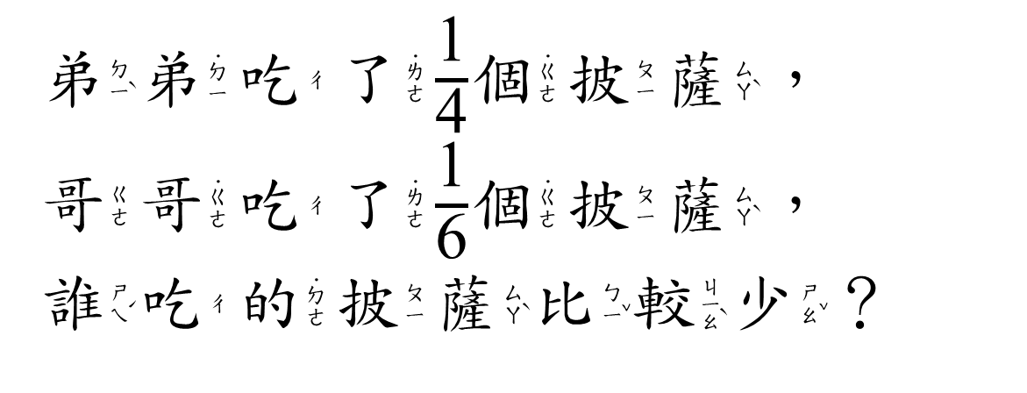
搭配頁數 P.138
弟弟吃了$\frac{\text{1}}{\text{4}}$個披薩，
哥哥吃了$\frac{\text{1}}{\text{6}}$個披薩，
誰吃的披薩比較少？
1個披薩
答：

Slide 18
搭配頁數 P.138
弟弟吃了$\frac{\text{1}}{\text{4}}$個披薩，
哥哥吃了$\frac{\text{1}}{\text{6}}$個披薩，
誰吃的披薩比較少？
1個披薩
哥哥
答：

Slide 19
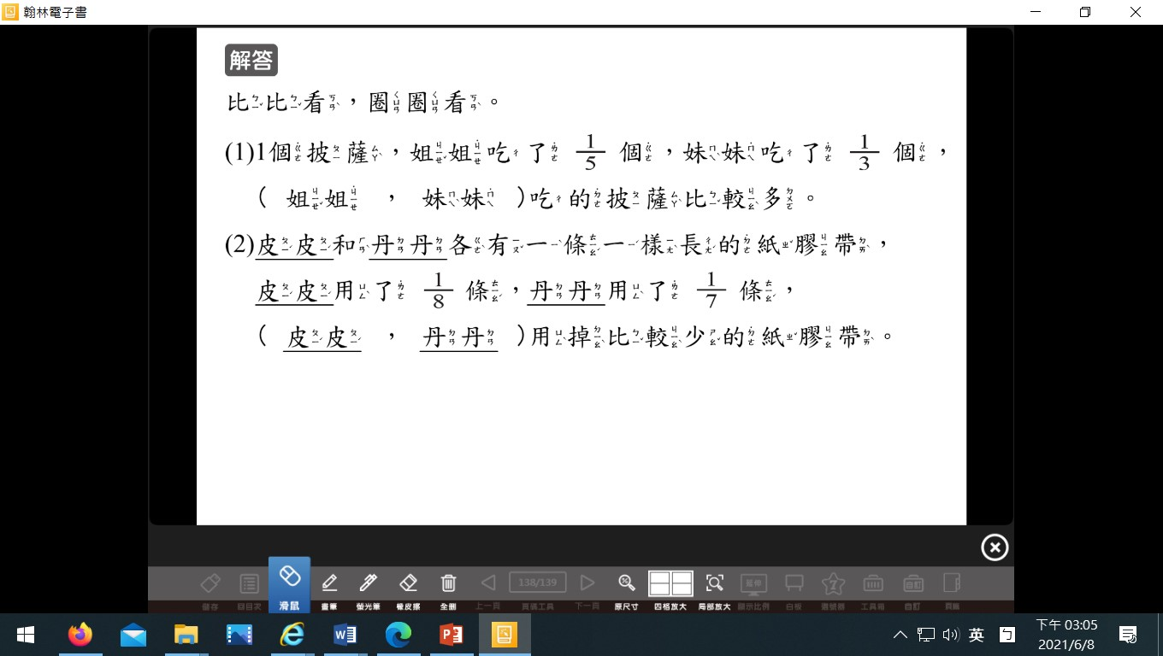
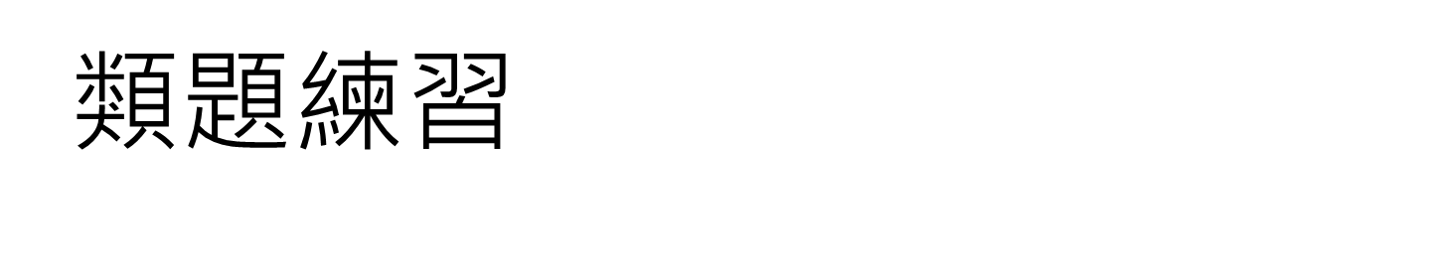
類題練習

Slide 20
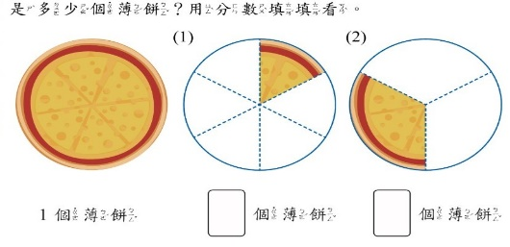
類題練習

Slide 21
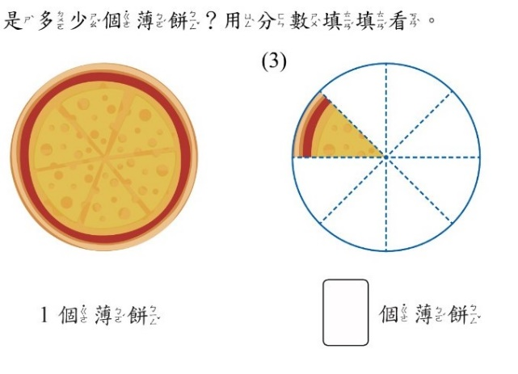
類題練習

Slide 22
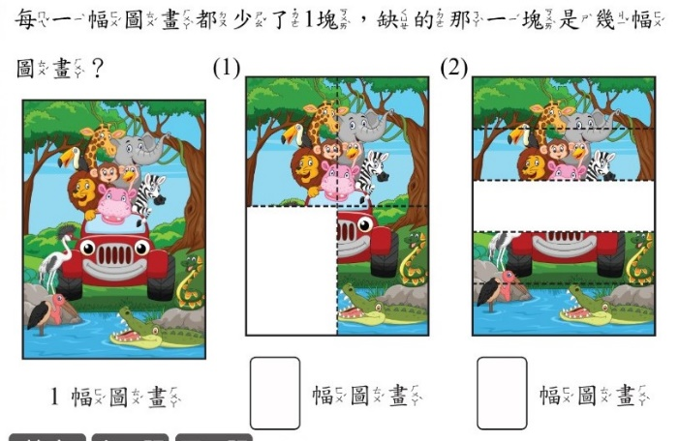
類題練習

Slide 23
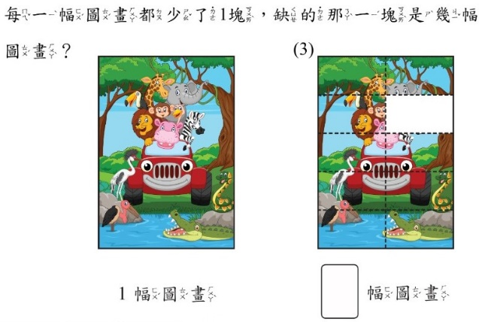
類題練習

Slide 24
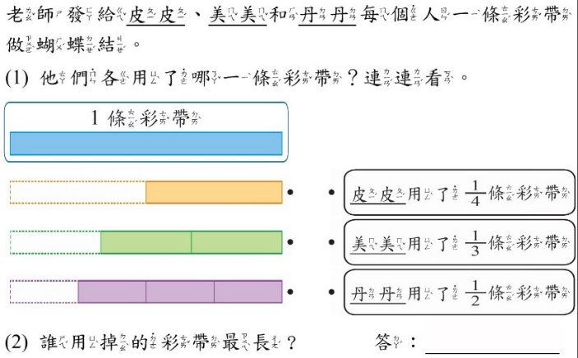
類題練習

Slide 25
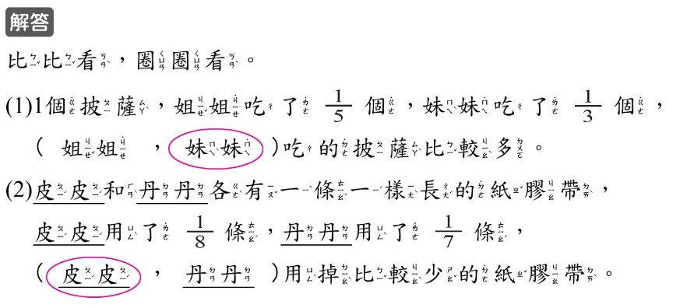
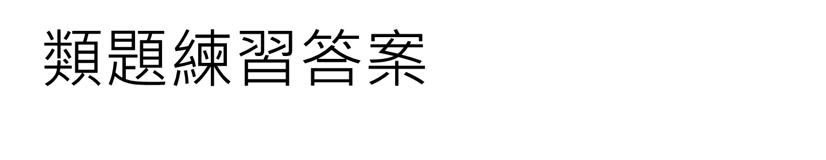
類題練習答案

Slide 26
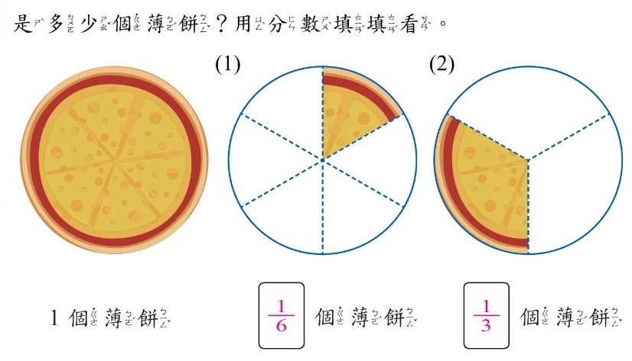
類題練習答案

Slide 27
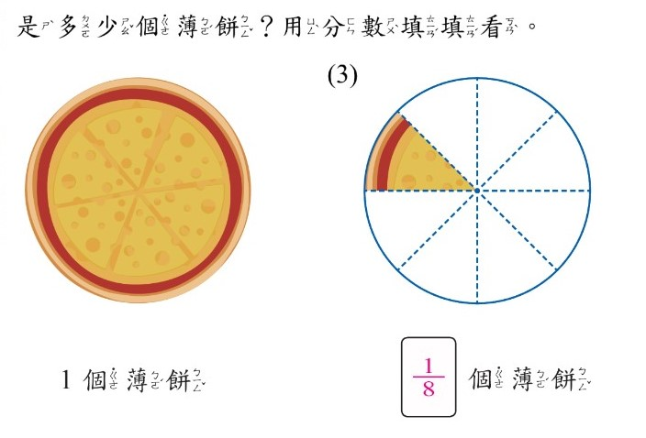
類題練習答案

Slide 28
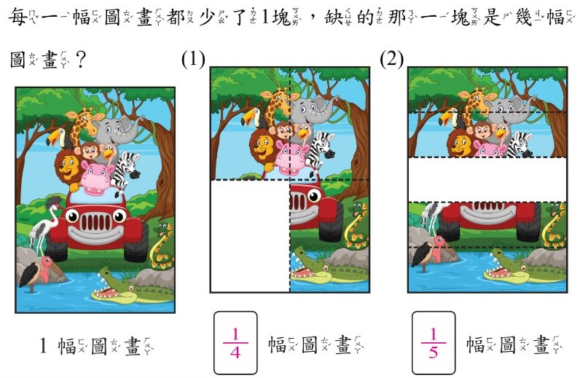
類題練習答案

Slide 29
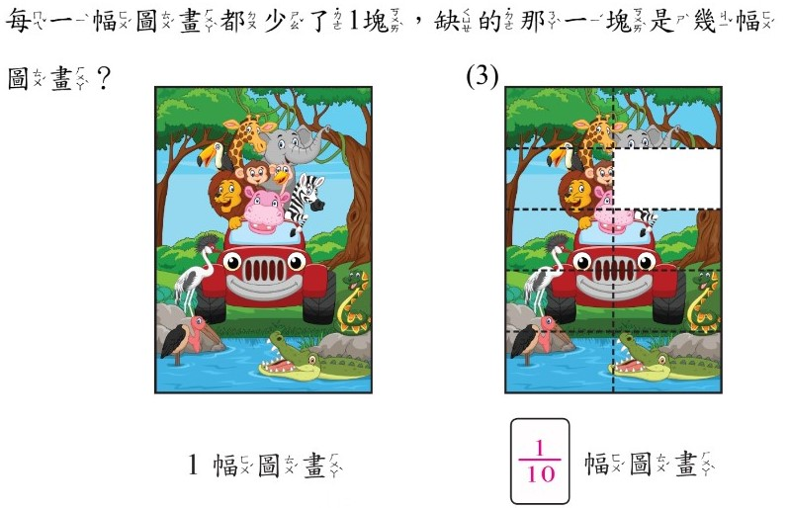
類題練習答案

Slide 30
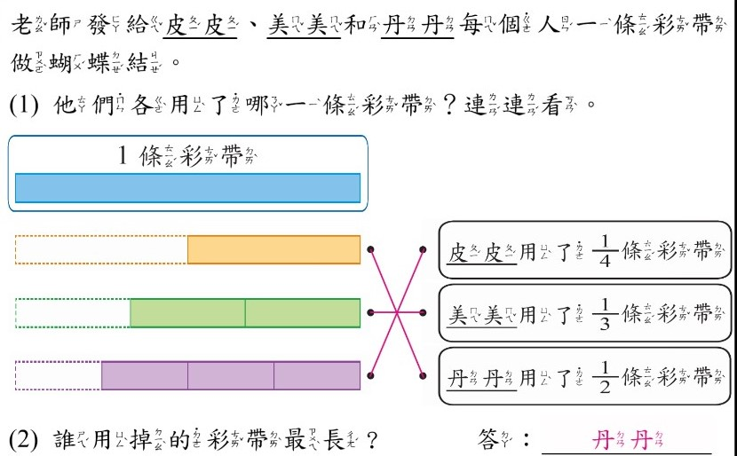
類題練習答案

Slide 31
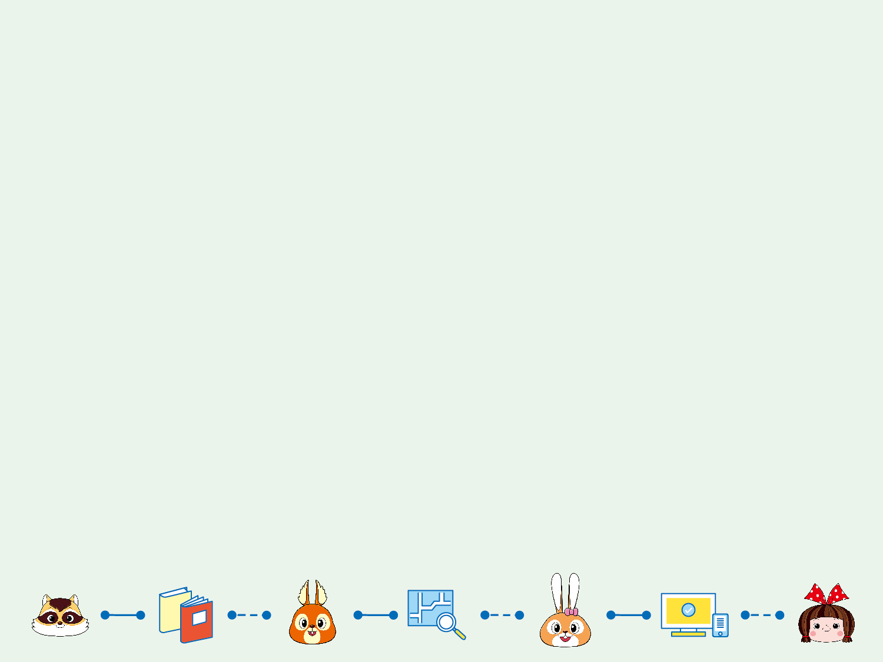
辛苦了！
下課了！

